Slide 1






ИТОГИ ПЕРВОГО ГОДА РАБОТЫ
ЦЕНТРОВ «ТОЧКА РОСТА»,
СОЗДАННЫХ В МУНИЦИПАЛЬНОМ РАЙОНЕ
ИЛИШЕВСКИЙ РАЙОН
РЕСПУБЛИКИ БАШКОРТОСТАН

Slide 2
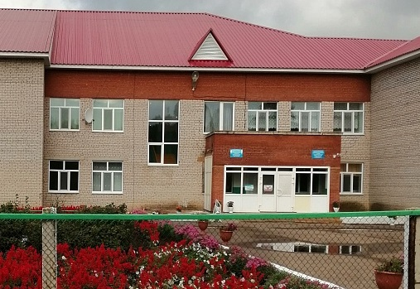
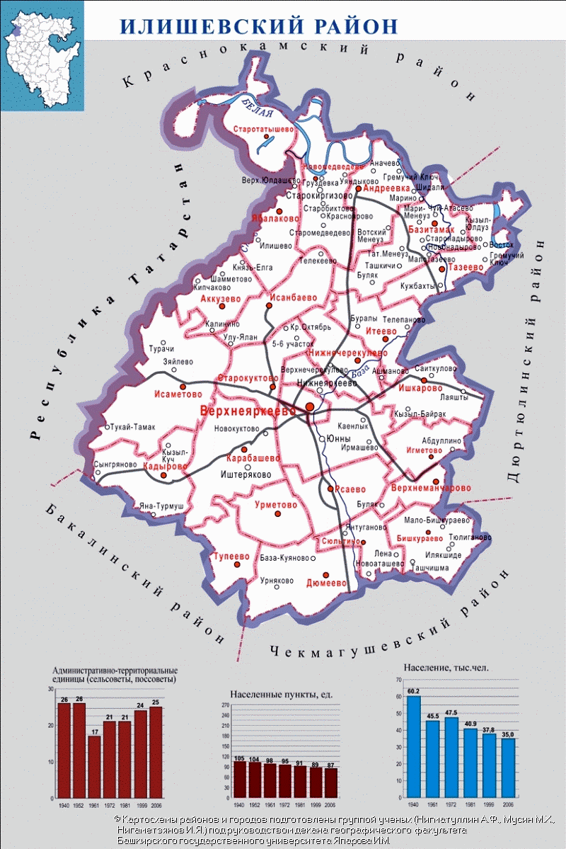
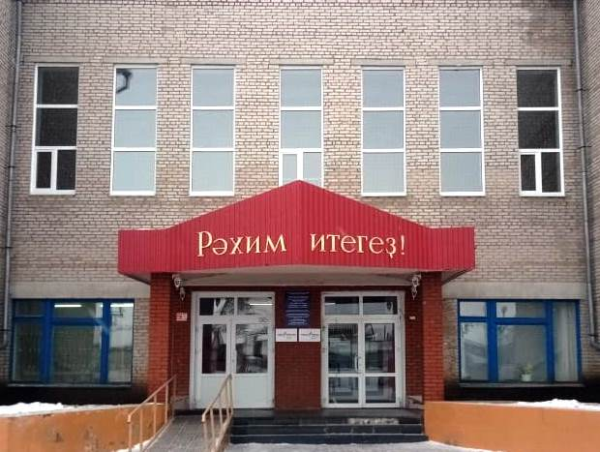
География проекта

Slide 3
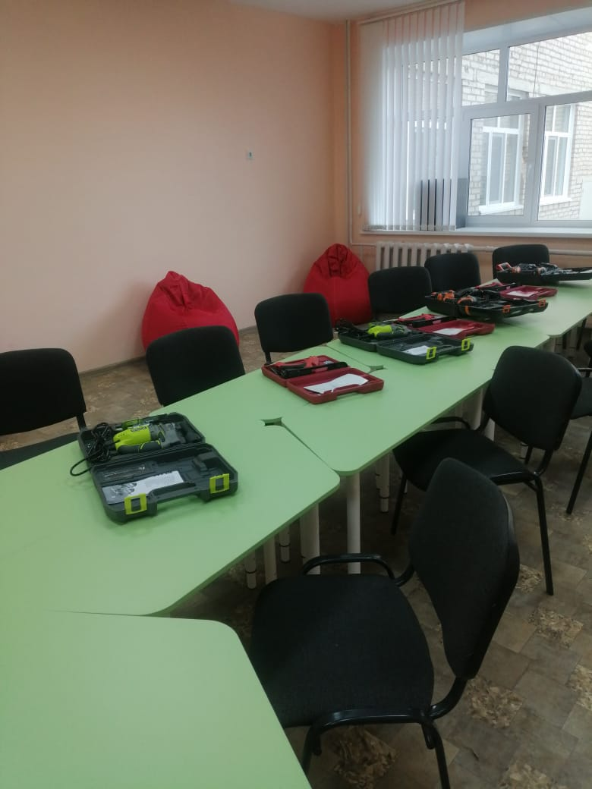
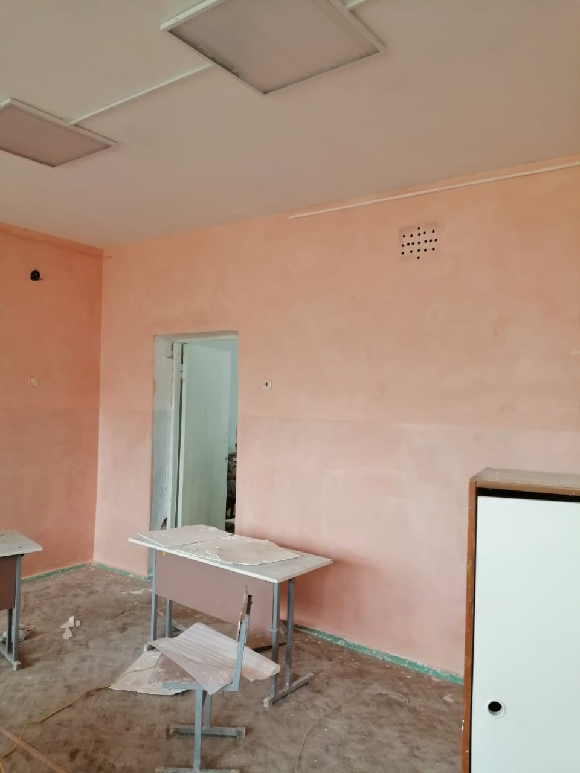
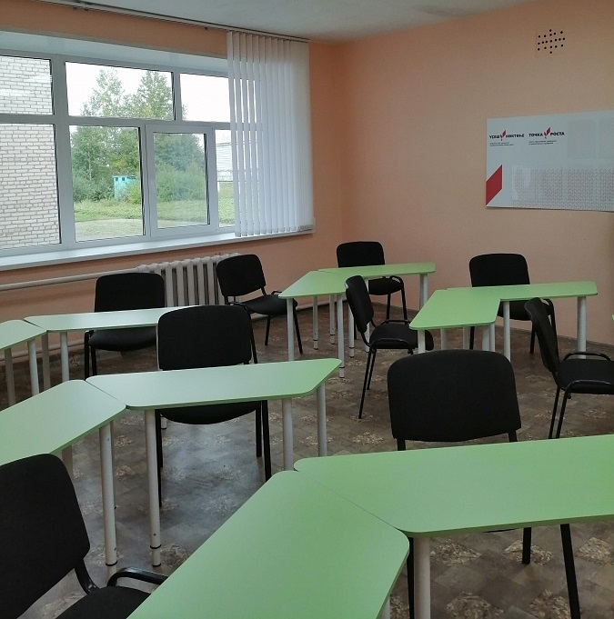
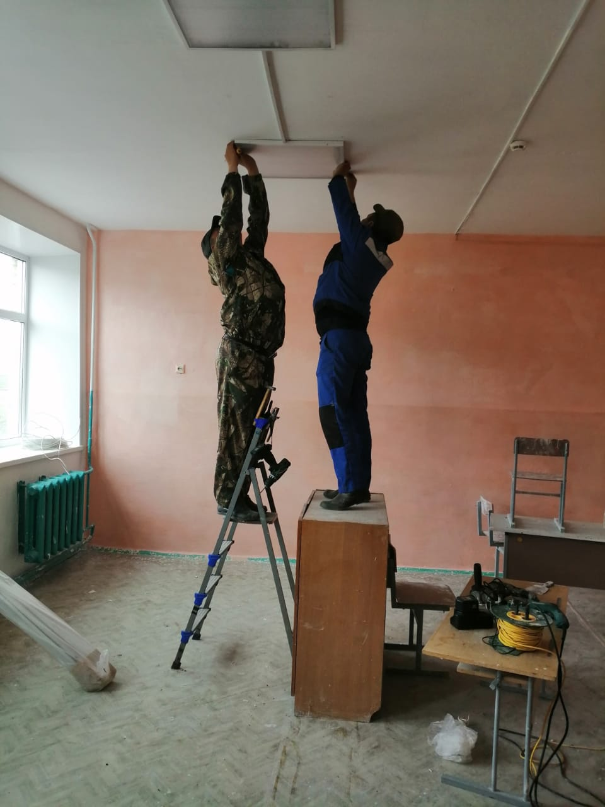
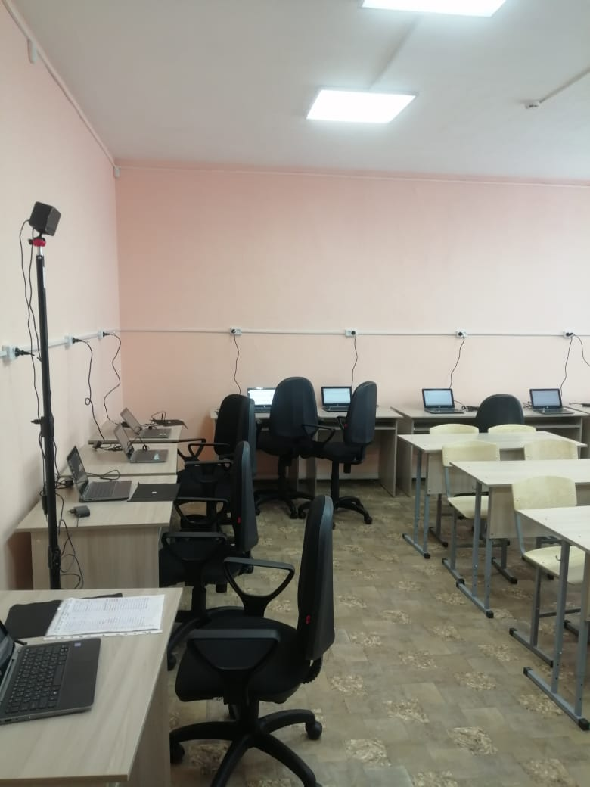
Инфраструктура центра

Slide 4
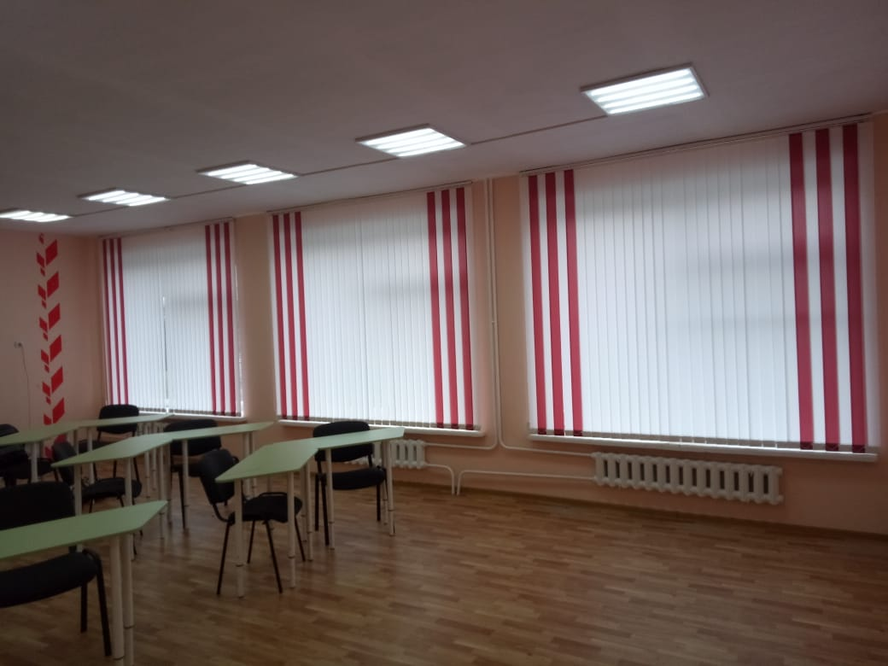
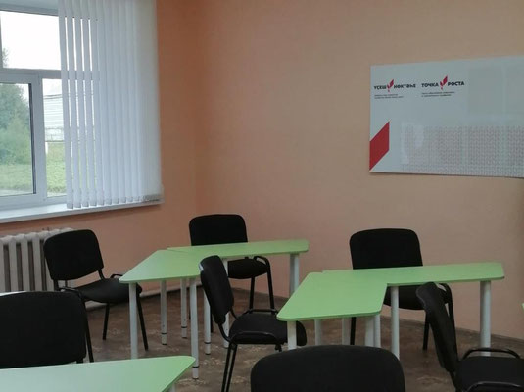
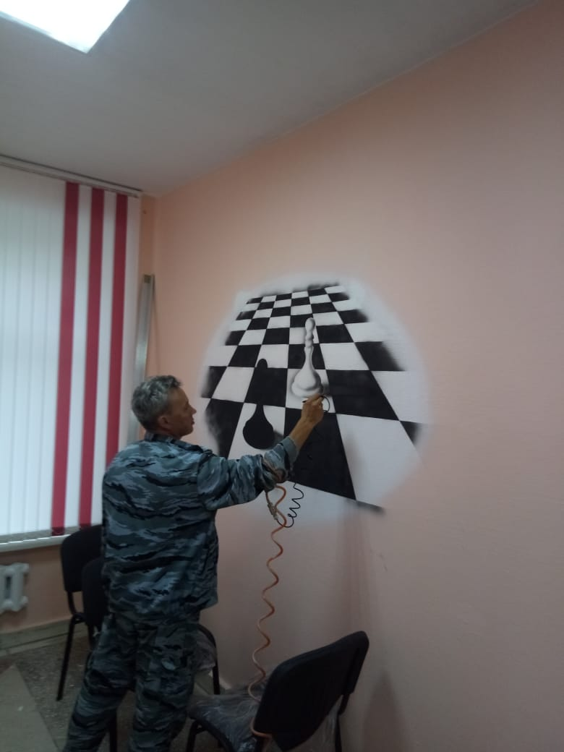
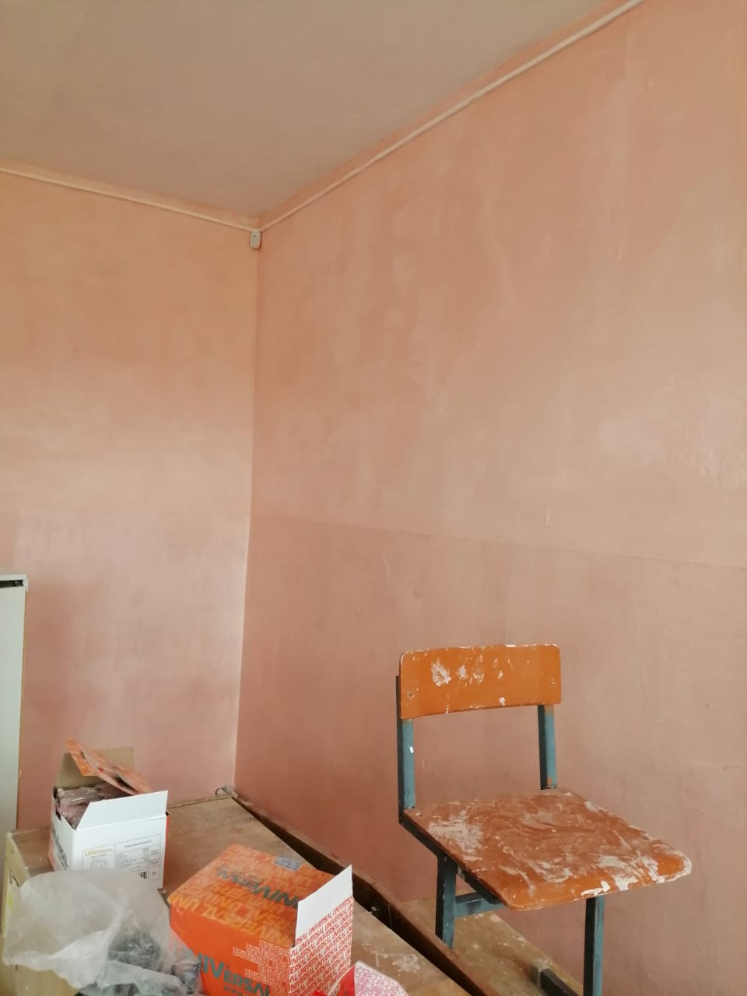
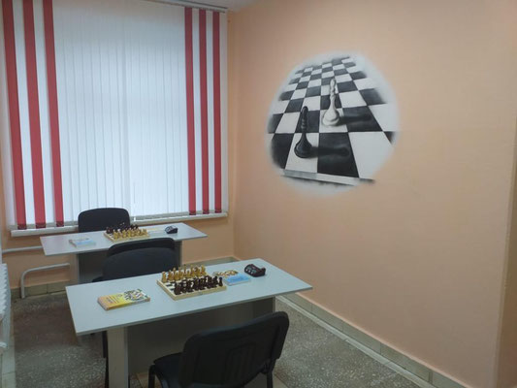
Инфраструктура центра

Slide 5
Организация сетевого взаимодействия
МБОУ СОШ с.Андреевка
МБОУ СОШ
им. Т.Рахманова с.Верхнеяркеево
МБОУ СОШ с.Кужбахты
Центры
«Точка роста» МБОУ СОШ с.Базитамак
МБОУ СОШ №4 с.Верхнеяркеево
МБОУ Гимназия №1 с.Верхнеяркеево
МБОУ Лицей с.Нижнеяркеево

Slide 6
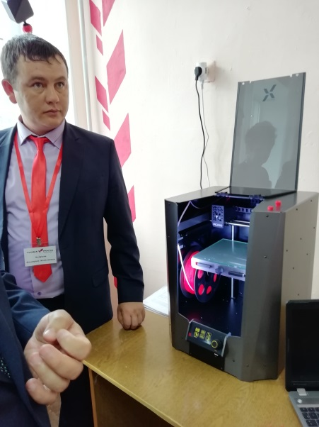
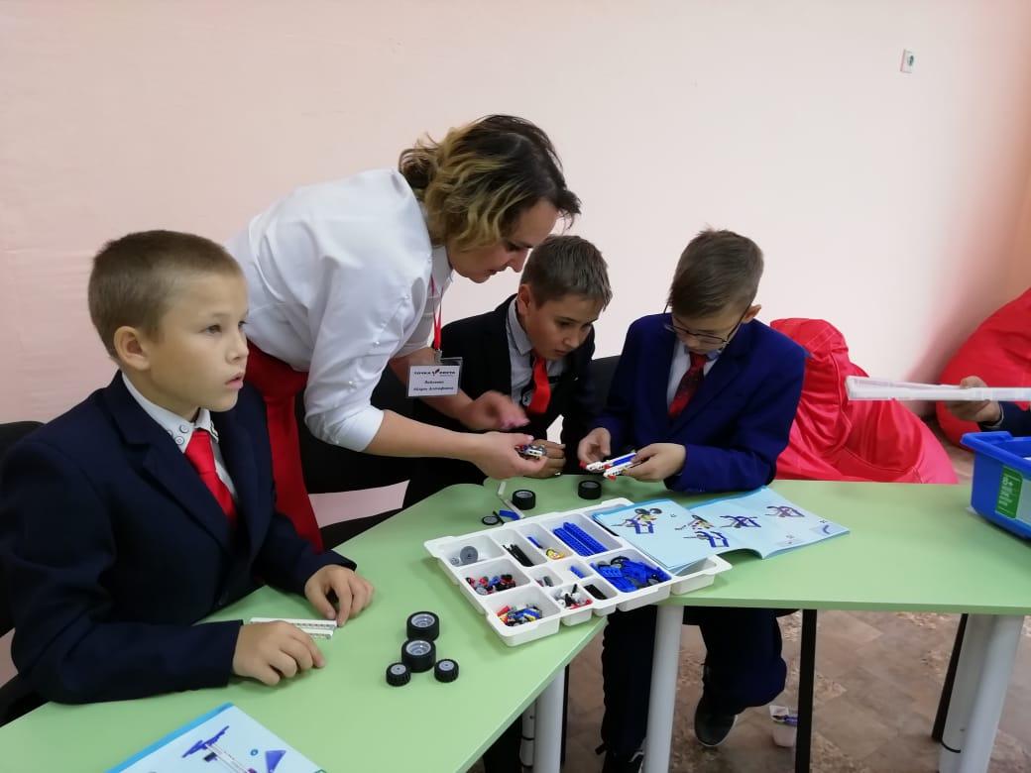
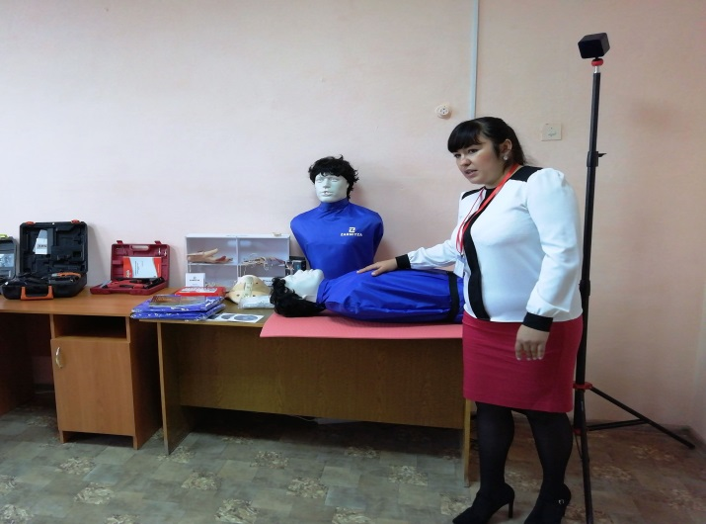
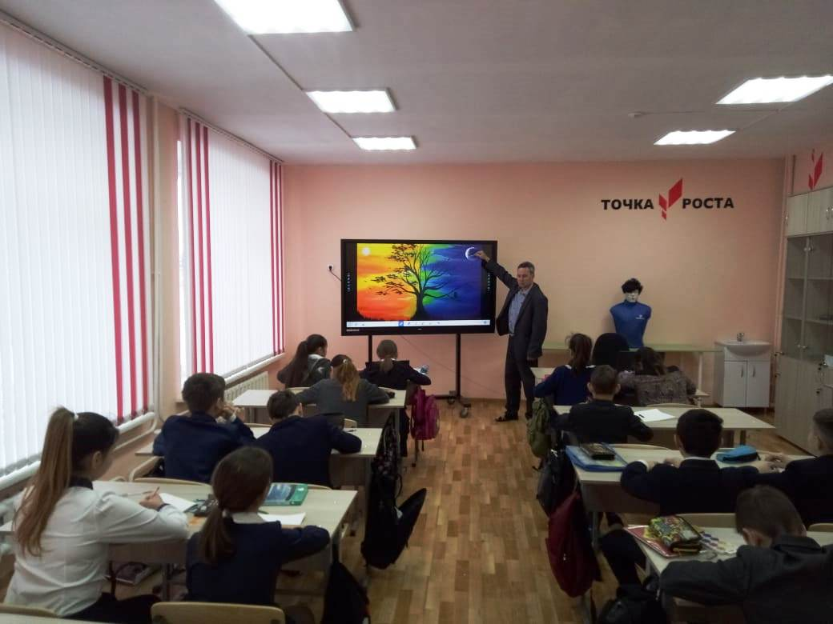
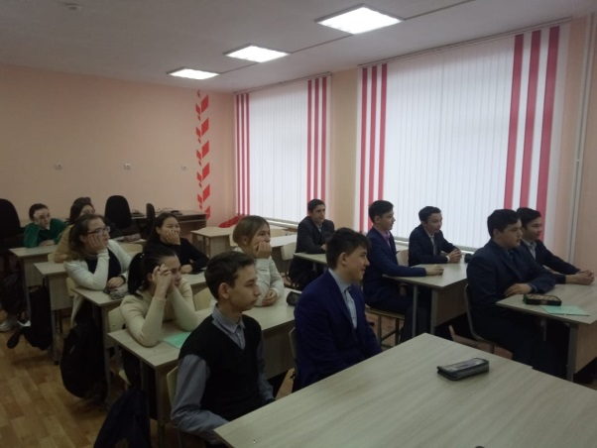
Направления работы центров
Основные общеобразовательные программы: «Информатика», «Технология», «ОБЖ»
Центр
«Точка роста»
Дополнительные общеобразовательные программы: «Шахматы», «Зd-моделирование», «Робототехника» и др.

Slide 7
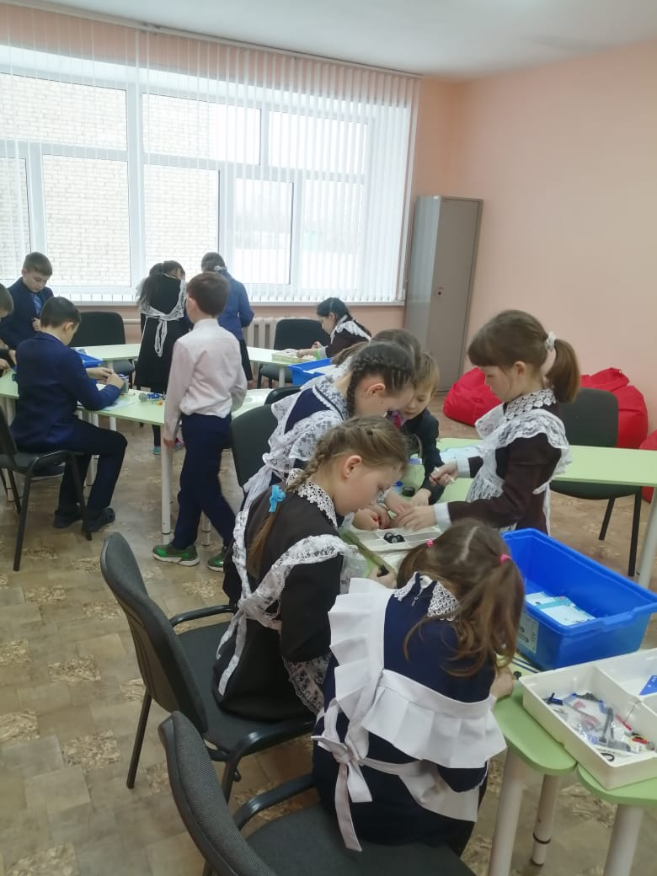
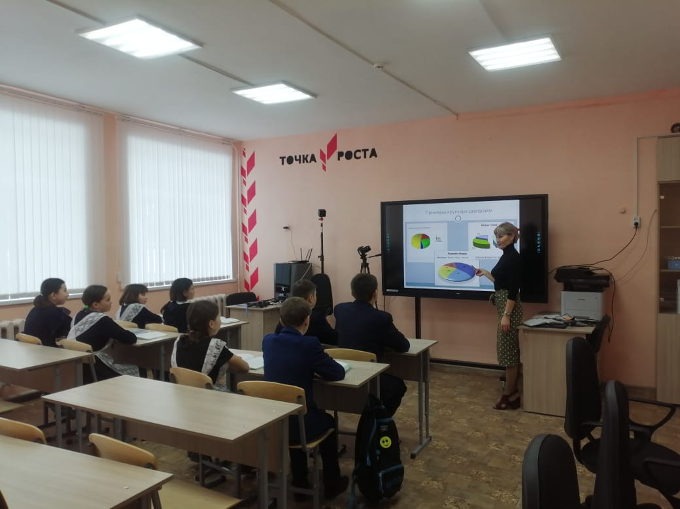
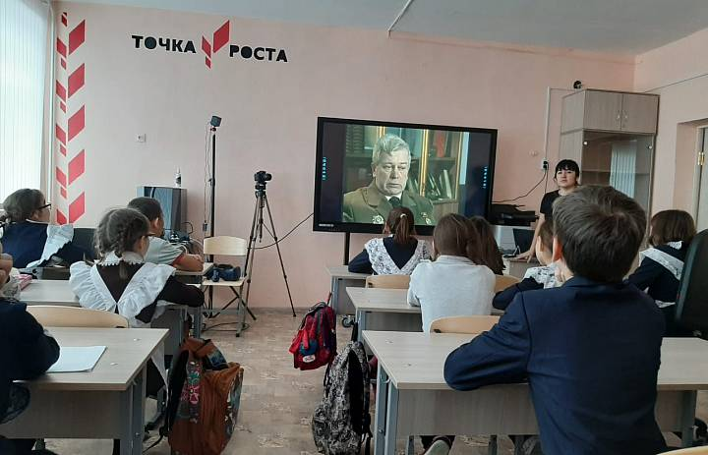
Направления работы центров
Основные общеобразовательные программы: «Информатика», «Технология», «ОБЖ»
Центр
«Точка роста»
Дополнительные общеобразовательные программы: «Шахматы», «Зd-моделирование», «Робототехника» и др.

Slide 8
Индикативные показатели результативности
ИНФОРМАЦИЯ о достижении индикативных показателей результативности деятельности Центров образования цифрового и гуманитарного профилей «Точка роста» в 2019 году в МР Илишевский район
№ | Наименование индикатора/показателя | Значение по МР (всего) | Значение
п/п |  |  | по центрам «Точка роста»
 |  |  | СОШ №4с.Верхнеяркеево | СОШ с.Базитамак
1. | Численность детей, обучающихся по предметной области «Технология» на базе Центров «Точка роста» (человек) | 556 | 439 | 120
2. | Численность детей, обучающихся по предметной области «Физическая культура и основы безопасности жизнедеятельности» на базе Центров «Точка роста» (человек) | 556 | 439 | 120
3. | Численность детей, обучающихся по предметной области «Математика и информатика» на базе Центров «Точка роста» (человек) | 556 | 439 | 120
4. | Численность человек, ежемесячно использующих инфраструктуру Центров «Точка роста» для дистанционного образования (человек) | 13 | 9 | 4
5. | Количество организаций, заключивших договор сетевого взаимодействия с Центрами «Точка роста» | 5 | 3 | 2
6. | Повышение квалификации педагогов по предмету «Технология», ежегодно (процентов) | 100% | 100% | 100%
7. | Повышение квалификации иных сотрудников Центров, ежегодно (процентов) | 100% | 100% | 100%

Slide 9

«ТОЧКА РОСТА: ИЗ МЕЧТЫ В РЕАЛЬНОСТЬ!»

Slide 10
Задачи центра на 2020 год
1.Внедрение сетевых форм реализации программ дополнительного образования.
2.Организация системы внеурочной деятельности в каникулярный период, разработка образовательных программ для пришкольных лагерей.
3.Содействие развитию шахматного образования.
4.Вовлечение обучающихся и педагогов в проектную деятельность.
5.Совершенствование и обновление форм организации основного и дополнительного образования с использованием современных образовательных технологий.
6.Организационно-содержательная деятельность, направленная на подготовку учащихся к участия в конкурсах различного уровня.
7.Содействие созданию и развитию общественного движения школьников, направленное на личностное развитие, социальную активность через проектную деятельность, различные программы дополнительного образования детей.

